Slide 1
Ум и реакция комбинированная игра
Клочков иван, Макар ямпурин

Slide 2
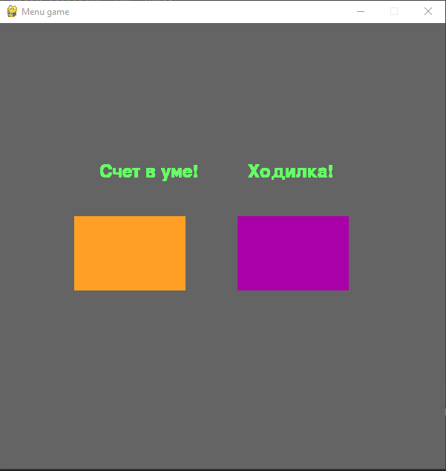
Меню(упрощенная версия)

Slide 3
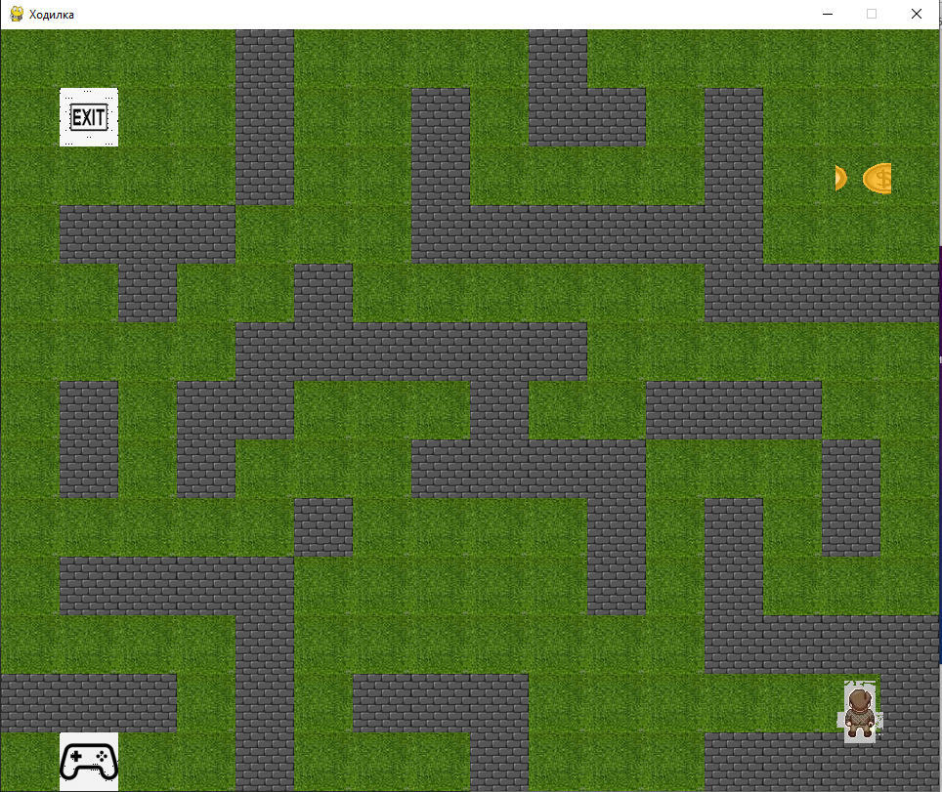
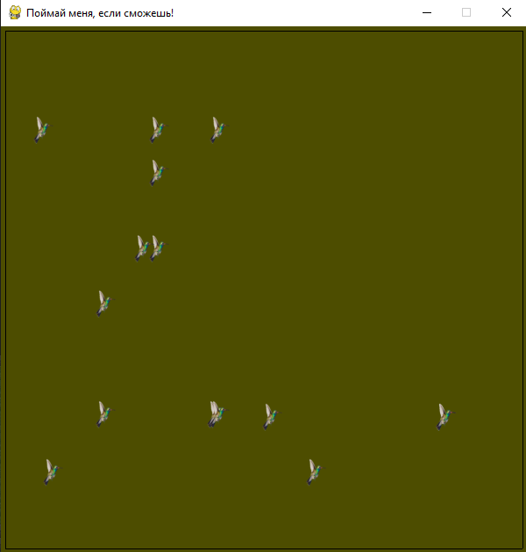
Ходилка (Клочков Иван)
Суть игры: прохождение уровней(приключение), сбор монет, возможность сыграть в мини игру

Slide 4
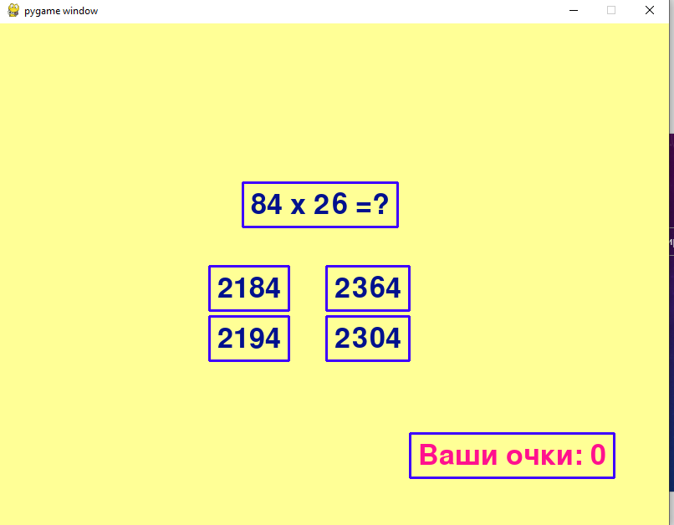
Счет в уме (Макар Ямпурин)
Суть игры: решение сгенерированных примеров

Slide 5
Игры созданы на развлечение и развитие умственных способностей.
В меню после выбора игры, та запускается из отдельного файла.
Возможностей для доработки множество. Задача – отобразить изученные темы по pygame в игре.

Slide 6
Спасибо за внимание!

